Slide 1
Трансформация современных медиа и кредит доверия

Slide 2
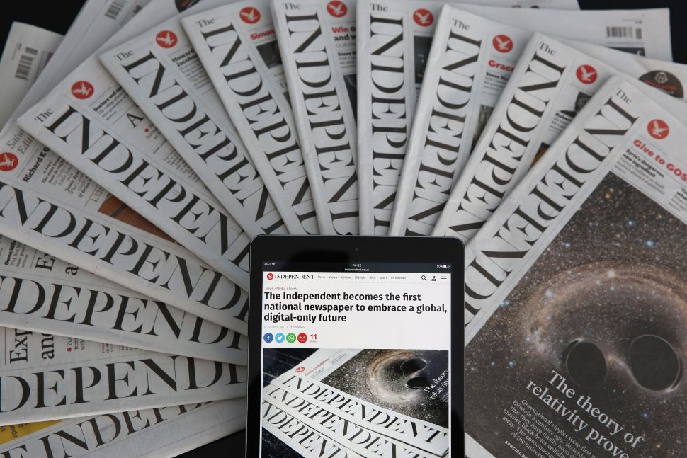
Казалось бы, смерть печатных изданий
26 марта 2016 года в последний раз в печатной версии вышла Британская газета The Independent.
Последний печатный выпуск газеты The Moscow Times, выходящей на английском языке, вышел 27 июня 2017 года.
Выпуск своих печатных версий в Европе и Азии ежедневное американское деловое издание The Wall Street Journal прекратило соответственно 29 сентября и 6 октября 2017 года.

Slide 3
Можно выделить несколько основных принципов новых форматов современных медиа
Переход массы медиа в интернет пространство и в мобильные приложения.
Разделение медиа на общие и специализированные для определенных комьюнити.
Краткость и упрощенность контента.
Увеличение скорости создания и распространения информационных продуктов.
Увеличение числа производителей контента, депрофессионализация основной массы производителей контента.
Увеличение роли технологий контроля, доставки, модерирования и фильтрации информации.
Разделение медиа на работающих под заказ пропаганды и работающих на коммерческий рынок услуг.

Slide 4
Но все же, печатные СМИ не умирают. Почему?
Ответственность за публикацию и требования к газетной статье намного выше. Газетные публикации выигрывают от наличия большего количества сотрудников, работающих над выпуском.
Качественный язык. В печатных изданиях еще следят за стилем изложения и манерой письменной речи.
Оригинальность материалов. В интернете в массовом порядке царствует копипаст.
Эстетическое восприятие. Дополнительные позитивные эмоции от общения с бумагой, с хорошим оформлением и изданием. Это относится и к книгам и к периодическим изданиям.
Сила привычки. Это очень важно для разных категорий людей, не только пожилого возраста.
Печатные СМИ в специальных местах: поезда, самолеты и т.д.
Отсутствие навязчивой мелькающей рекламы в печатных СМИ. Интернет технологи губят сами себя. За всплывающими окнами и мелькающими роликами все труднее получить исходный текст.

Slide 5
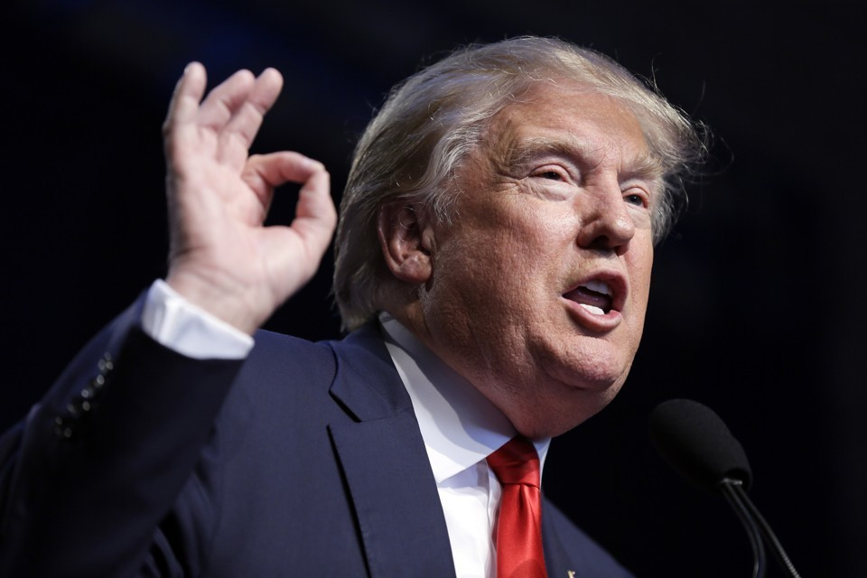
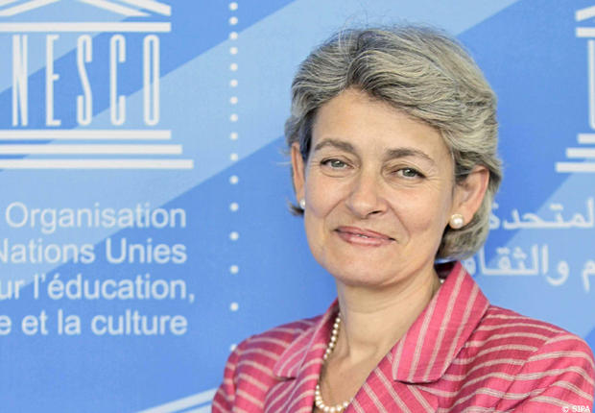
Fake news как кризис доверия
Дональд Трамп, президент США
Конференция консервативных политических действий в городе Нэшнл-Харбор (штат Мэриленд)
Ирина Бокова, генеральный директор ЮНЕСКО
27 марта, Международный коллоквиум «Журналистика под огнем: вызовы нашего времени»
Fake news является врагом людей. Прессе следует запретить ссылаться на анонимные источники – нужно прямо называть имена.
«Fake news – это достаточно серьезная угроза»

Slide 6
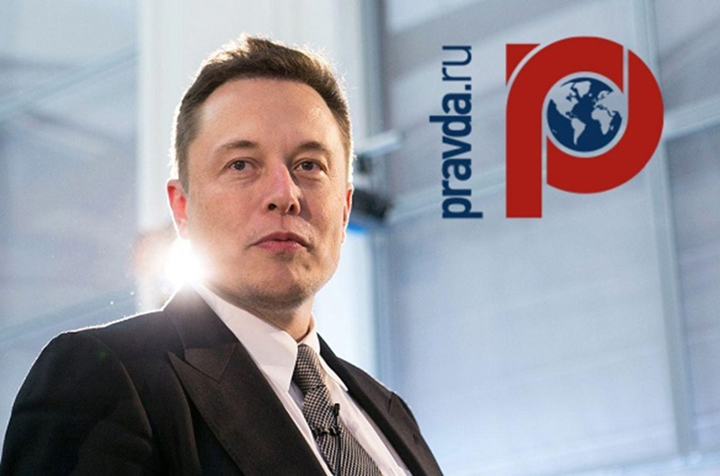
Fake news Борьба с новой реальностью
Американский предприниматель Илон Маск,
глава SpaceX и Tesla, внезапно озаботился достоверностью информации в мировой сети.
«Попробовал приобрести Pravda.com, но Россия сказала «нет». Оказывается, они уже его используют».
«Оказывается, Pravda.com на самом деле принадлежит Украине. По какой-то причине Россия не позаботилась меня исправить».
В итоге, отметил Маск, для своего сервиса он будет использовать созвучный домен Pravduh.com (от Pravda и английского восклицания Duh!).

Slide 7
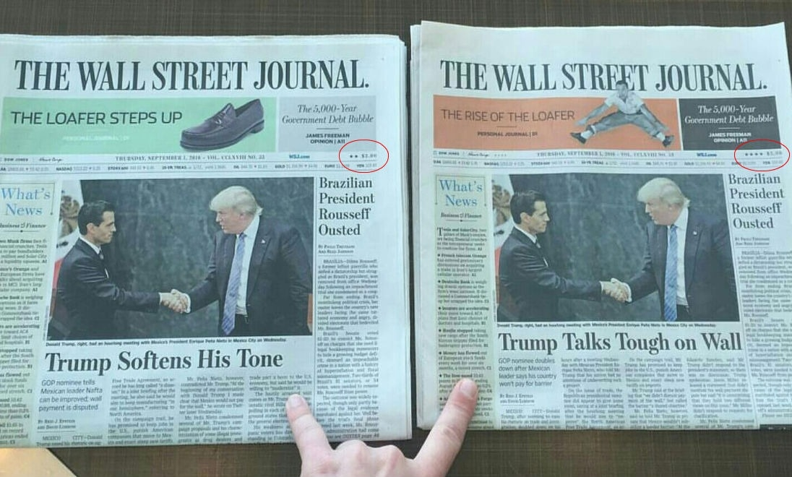
Таргетинг печатных СМИ, или продолжение большой лжи
Один и тот же номер газеты
Trump Softens His Tone Trump Talks Tough on Wall
Трамп Смягчает Свой Тон Трамп говорит жестко о стене

Slide 8
Еще раз о новых форматах современных медиа
Переход массы медиа в интернет пространство и в мобильные приложения – как в свое время переход читательской аудитории в TV.
Разделение медиа на общие и специализированные для определенных комьюнити, а также увеличение роли технологий контроля, доставки, модерирования и фильтрации информации – успешно осваивается и в печатной версии.
Краткость и упрощенность контента, увеличение скорости создания и распространения информационных продуктов, а также увеличение числа производителей контента, депрофессионализация основной массы производителей контента – не всегда плюс, а иногда совсем наоборот.
Разделение медиа на работающих под заказ пропаганды и работающих на коммерческий рынок услуг – тенденция характерная для всех медиа, как печатных, так и электронных.

Slide 9
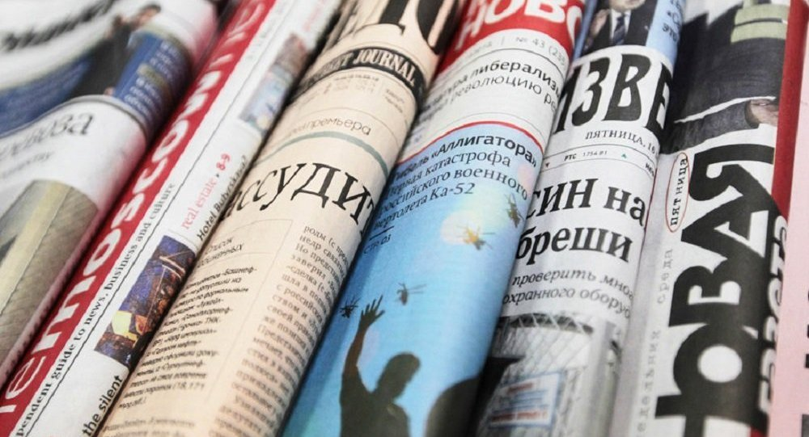
Видимо, для печатных СМИ будет верна классическая фраза: «Слухи о моей смерти сильно преувеличены».

Slide 10
Спасибо за внимание!

